Slide 1
Temas: Gobierno Abierto y Transparencia Proactiva
Duración: 90 minutos (aprox)
*Tendremos un receso de 3 minutos entre cada uno de los temas.

Slide 2
5 de junio de 2009 en Hermosillo, Sonora, México.

Slide 3

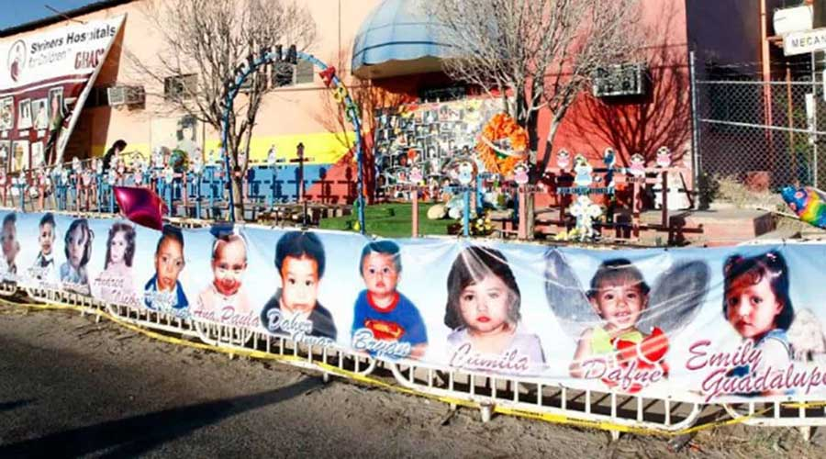

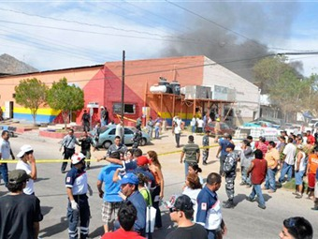

Slide 4


Slide 5

GOBIERNO ABIERTO

Slide 6
ANTECEDENTES
Primer acercamiento
Freedom of Information
Del gobierno electrónico al gobierno abierto
A fines de los años 70 del siglo pasado, apareció por primera vez de manera oficial en el espacio político británico.
Temas relacionados con el secreto de Gobierno e iniciativas para “abrir las ventanas” del sector público hacia el escrutinio ciudadano en aras de reducir la opacidad.
(Chapman y Hunt, 1987)
Estados Unidos aprobara la Ley de Libertad de Información (Free of Information Act-foia) en 1966.
Norma que garantizan el acceso a los datos en poder del Estado. En ellas se establece un proceso legal para ejercer el derecho a saber por el que se podrán hacer las solicitudes de información en poder del Gobierno.
(Ramírez-Alujas, 2010)
En 2003, la OCDE ya adelantaba una noción preliminar sobre el concepto de Open Government bajo el rótulo de Administración abierta, concebida como plataforma de base para: Implantar sólidos marcos jurídicos, institucionales y políticos que rijan el acceso a la información, la consulta y la participación pública en la materia que contribuye a mejorar la política pública, a luchar contra la corrupción y a incrementar la confianza de la sociedad en la Administración.

Slide 7

¿Qué es el Gobierno Abierto?
Un esquema de gestión y de producción de políticas públicas orientado a la atención y la solución colaborativa de los problemas públicos con base en colegiados plurales y, en cuyo trabajo, convergen la transparencia y la participación ciudadana como criterios básicos, en un ambiente de rendición de cuentas e innovación social.

Slide 8

¿Para qué el Gobierno Abierto?
Gobierno Abierto, tiene como objetivo que la ciudadanía participe en la creación y mejora de servicios públicos, así como apoyar en el robustecimiento de la transparencia y rendición de cuentas, dando como resultado la mejora en los servicios y políticas públicas e información útil para toma de decisiones.

Slide 9


MARCO NORMATIVO.
LEY GENERAL DE TRANSPARENCIA Y ACCESO A LA INFORMACIÓN PÚBLICA: Artículo 59.
LEY DE TRANSPARENCIA Y ACCESO A LA INFORMACIÓN PÚBLICA DEL ESTADO DE MÉXICO Y MUNICIPIOS: Artículo 74.

Slide 10

ELEMENTOS DE GOBIERNO ABIERTO.

Slide 11
PRINCIPIOS DE GOBIERNO ABIERTO.
GOBIERNO CENTRADO EN EL CIUDADANO
TRANSPARENCIA
+
PARTICIPACIÓN CIUDADANA
RENDICIÓN DE CUENTAS
INNOVACIÓN
INVOLUCRAMIENTO CIUDADANO
BENEFICIOS EN LA CALIDAD DE VIDA
CIUDADANOS COMO AGENTES DE CAMBIO

Slide 12

Alianza para el Gobierno Abierto
Es una nueva iniciativa multilateral dirigida a propiciar compromisos concretos de parte de los gobiernos para promover la transparencia, aumentar la participación ciudadana en los asuntos públicos, combatir la corrupción y aprovechar las nuevas tecnologías para robustecer la gobernanza y la calidad de los servicios públicos. Animados por un espíritu plural e inclusivo esta iniciativa cuenta con un Comité Promotor compuesto tanto por representantes gubernamentales como de organizaciones de la sociedad civil.
Compromisos
Mejora de servicios públicos
Aumentar la integridad pública
Manejo de recursos públicos con mayor eficacia y eficiencia
Construcción de comunidades más seguras:
Aumento de la rendición de cuentas por parte de las empresas

Slide 13
Planes de Acción Local en México
Primer Plan de Acción Local
2012-2013
Segundo Plan de Acción Local
2013-2015
Tercer Plan de Acción Local
2016-2018
Cuarto Plan de Acción Local
2019-2021

Slide 14
Ejes del Plan de Trabajo de la Comisión de Gobierno Abierto y Transparencia Proactiva del INFOEM.
Combate a la corrupción
Seguridad
Tránsito y Movilidad
Protección al Medio Ambiente

Slide 15

PILARES DEL GOBIERNO ABIERTO.
La ciudadanía tiene el derecho de integrarse en mesas de trabajo para la conformación de las políticas públicas
Se debe integrar por la ciudadanía, empresas, asociaciones y demás agentes que reciban servicios públicos del Estado
El Estado debe promover la rendición de cuentas, para que la ciudadanía pueda acceder a la información de manera clara y sencilla
TRANSPARENCIA

Slide 16

¿QUÉ ES LA MÉTRICA DE GOBIERNO ABIERTO?
Es una investigación cualitativa y cuantitativa realizada por el INAI y el Centro de Investigaciones y Docencia Económicas (CIDE), para monitorear el nivel de apertura institucional de algunos sujetos obligados de la Ley General de Transparencia en los tres órdenes de gobierno (Federal, Local y Municipal)

Slide 17
VIDEO DE LA MÉTRICA DE GOBIERNO ABIERTO

Slide 18
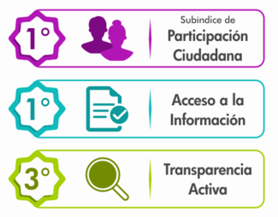
¿POR QUÉ CONSULTAR LOS RESULTADOS DE LA MÉTRICA?
Para las personas o instituciones interesadas en temas de transparencia y participación es fundamental que se apropien de ésta herramienta como referente para generar recomendaciones, otras evaluaciones o bien, diseñar políticas públicas con esta evidencia.

Slide 19
CRITERIOS Y PERSPECTIVAS PARA LA MEDICIÓN
El instrumento de medición del Gobierno Abierto, está compuesto por dos criterios elementales: TRANSPARENCIA y PARTICIPACIÓN CIUDADANA, y dos perspectivas: desde el gobierno y desde la ciudadanía.
Transparencia
Participación ciudadana
Perspectiva Gubernamental
¿El gobierno hace pública la información relativa a sus decisiones y acciones? ¿En qué medida lo hace?
¿Mediante qué formas pueden incidir las personas en las decisiones públicas?
Perspectiva Ciudadana
¿Qué tan factible es que una persona obtenga información oportuna y relevante para tomas decisiones?
¿Qué posibilidad tienen las personas para activar un mecanismo que les permita incidir en las decisiones públicas?

Slide 20

RESULTADOS
Los resultados de la Métrica de Gobierno Abierto 2019, muestran que hay avances en la apertura gubernamental en el Estado Mexicano.
Los datos recabados siguieren que las leyes, instituciones, plataformas y sistemas que se han creado en los últimos años funcionan y son utilizadas por la sociedad.

Slide 21

¿QUÉ ES EL EJERCICIO LOCAL DE GOBIERNO ABIERTO?
Es una iniciativa que busca incentivar la adopción, implementación y evaluación de prácticas de gobierno abierto en los estados y municipios de nuestro país; mediante espacios permanentes de diálogo -Secretariados Técnicos Locales- que permiten desarrollar capacidades para la implementación de Planes de Acción a nivel local orientados a la solución colaborativa de problemas públicos de alto impacto.

Slide 22
¿Cómo se integra el Ejercicio local de Gobierno Abierto en el Estado de México?
Infoem
Sujetos obligados
Sociedad Civil
Secretariado Técnico Local

Slide 23
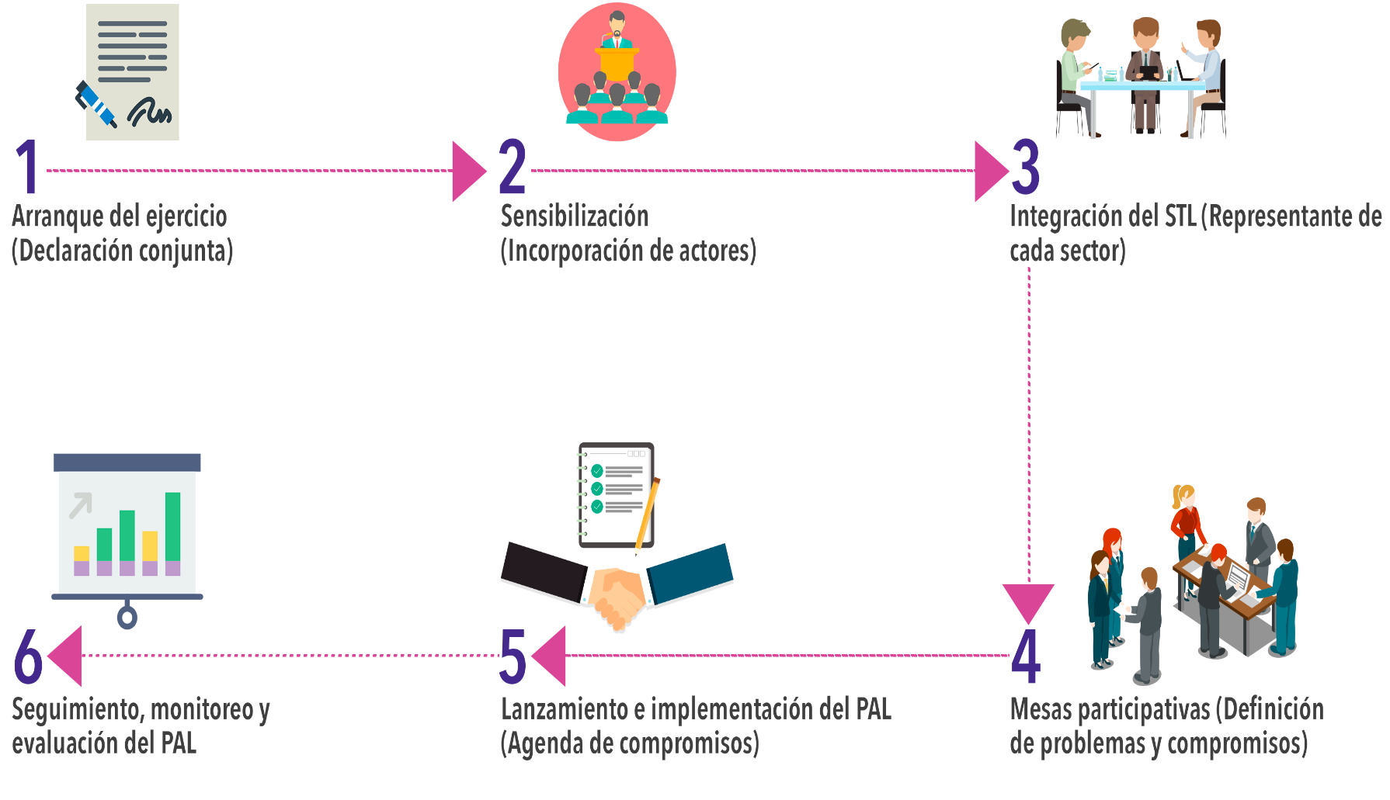
Pasos para realizar un Ejercicio de Gobierno Abierto

Slide 24
LABOR DE LA SOCIEDAD CIVIL PARA IMPULSAR LAS PRÁCTICAS DE GOBIERNO ABIERTO
Reconocer necesidades no identificadas a través de canales tradicionales
Generar diálogos de colaboración entre autoridades, funcionarios y ciudadanos
Identificar soluciones innovadoras impulsadas por organizaciones de la sociedad civil
Fortalecer la rendición de cuentas

Slide 25


Co creación desde lo Local
La base de la iniciativa es el establecimiento de espacios permanentes de diálogo (Secretariados Técnicos Locales) en los que la sociedad y el gobierno definen en conjunto qué alternativas deben instrumentarse por medio de un Plan de Acción Local para dar solución a diversas necesidades.
El INAI y el SNT, en el ámbito de sus atribuciones, coadyuvarán con los sujetos obligados y representantes de la sociedad civil en la implementación de mecanismos de colaboración para la promoción e implementación de políticas y mecanismos de apertura gubernamental.

Slide 26

¿ Que es el Secretariado Técnico Local?
Es un espacio de cocreación de alto nivel a través del cual autoridades y organizaciones de la Sociedad Civil se coordinan con respecto al rumbo que debería seguir el ejercicio local de gobierno abierto a fin de definir de forma colaborativa soluciones a problemas que identifiquen en su entorno.

Slide 27
¿Qué hace un Secretariado Técnico Local?
Define la ruta de trabajo y la estrategia participativa que conduzcan a la definición de temas, problemas y compromisos,
Acompaña y da seguimiento a la implementación de los Planes de Acción Local,
Realiza acciones permanentes de sensibilización que propicien la incorporación gradual de actores,
Promueve los principios y prácticas de gobierno abierto.

Slide 28
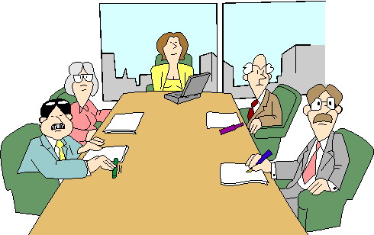
¿ Cómo se integra el Secretariado Técnico Local en el Estado de México?
Espacio de coordinación y máxima decisión, se integra por al menos 3 representantes de:
Sociedad Civil
Autoridad (Secretaría de la Contraloría
en representación del Poder Ejecutivo)
Organismo Garante (INFOEM)

Slide 29
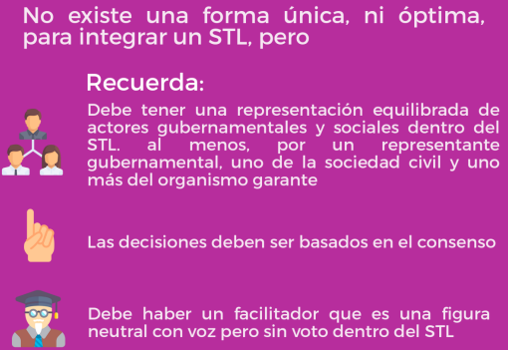

Slide 30
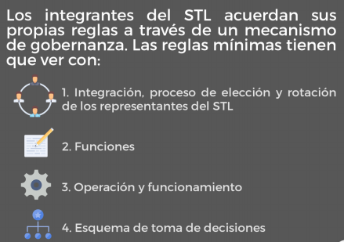
¿Cómo funciona el Secretariado Técnico Local?

Slide 31

Mesas participativas
Mesas de trabajo con todos los sectores para definir problemáticas y compromisos ambiciosos a incluir en el Plan de Acción Local (PAL).

Slide 32
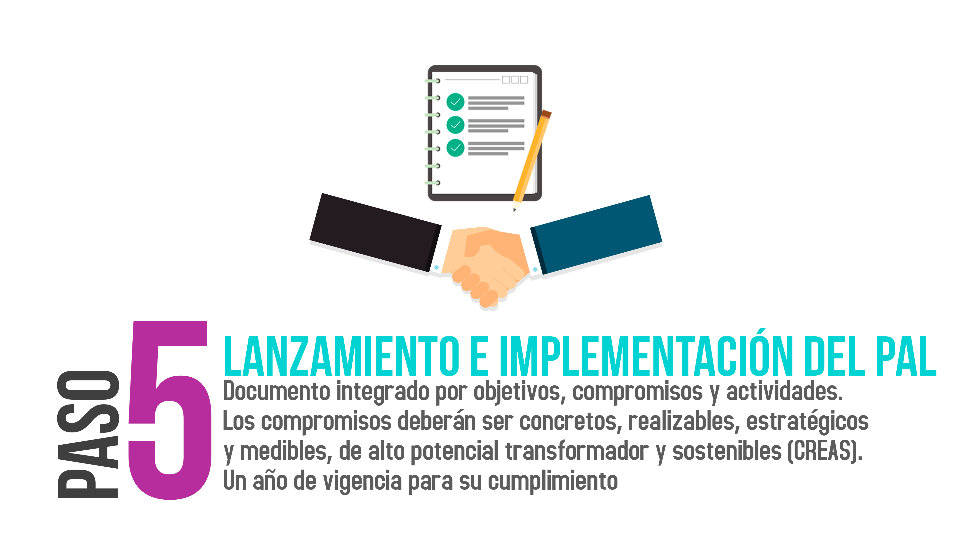
Lanzamiento e implementación del PAL
PAL: Documento integrado por objetivos, compromisos y actividades.
Los compromisos deberán ser concretos, realizables, estratégicos y medibles, de alto potencial transformador y sostenible, y tendrán un año de vigencia para su cumplimiento.

Slide 33
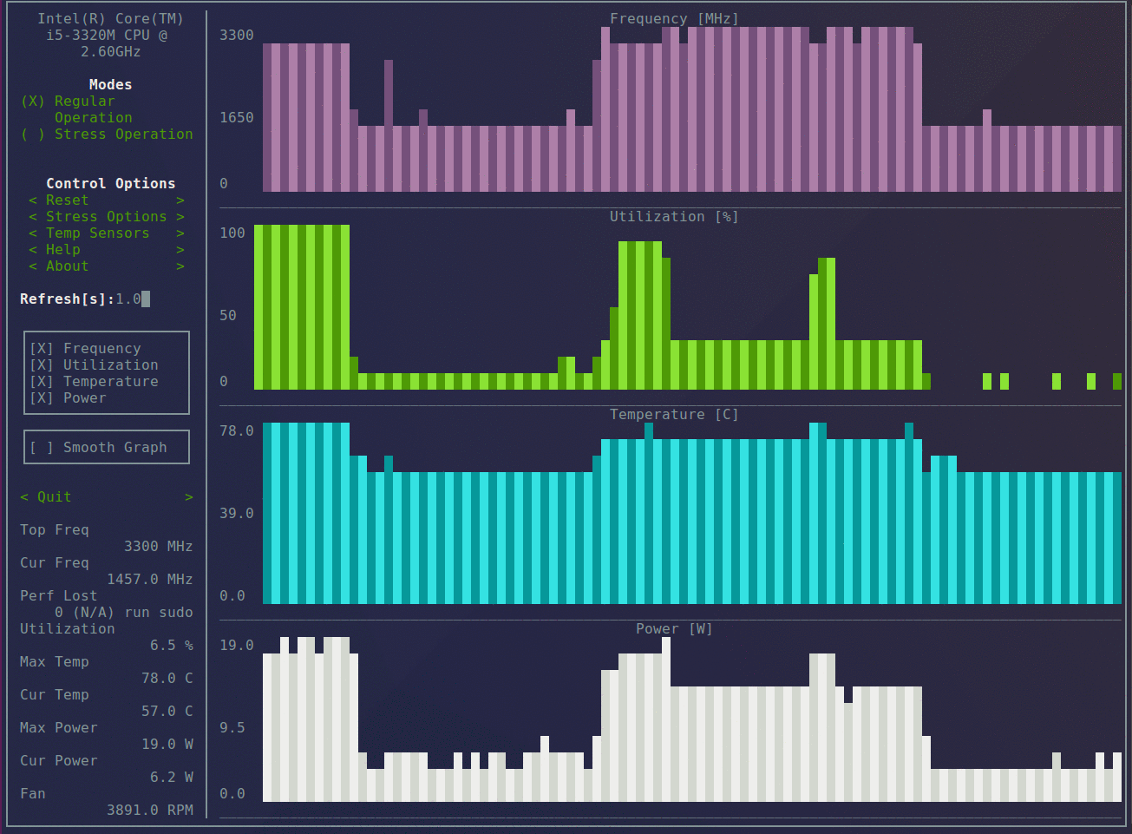
Seguimiento, monitoreo y evaluación del PAL
El Organismo Garante habilita un micrositio con evidencia de actividades y tablero de seguimiento.
A los 6 meses se realiza un monitoreo que valora la calidad, relevancia y avance de compromisos.
Al concluir el año de implementación se coordina la evaluación de logros alcanzados.

Slide 34
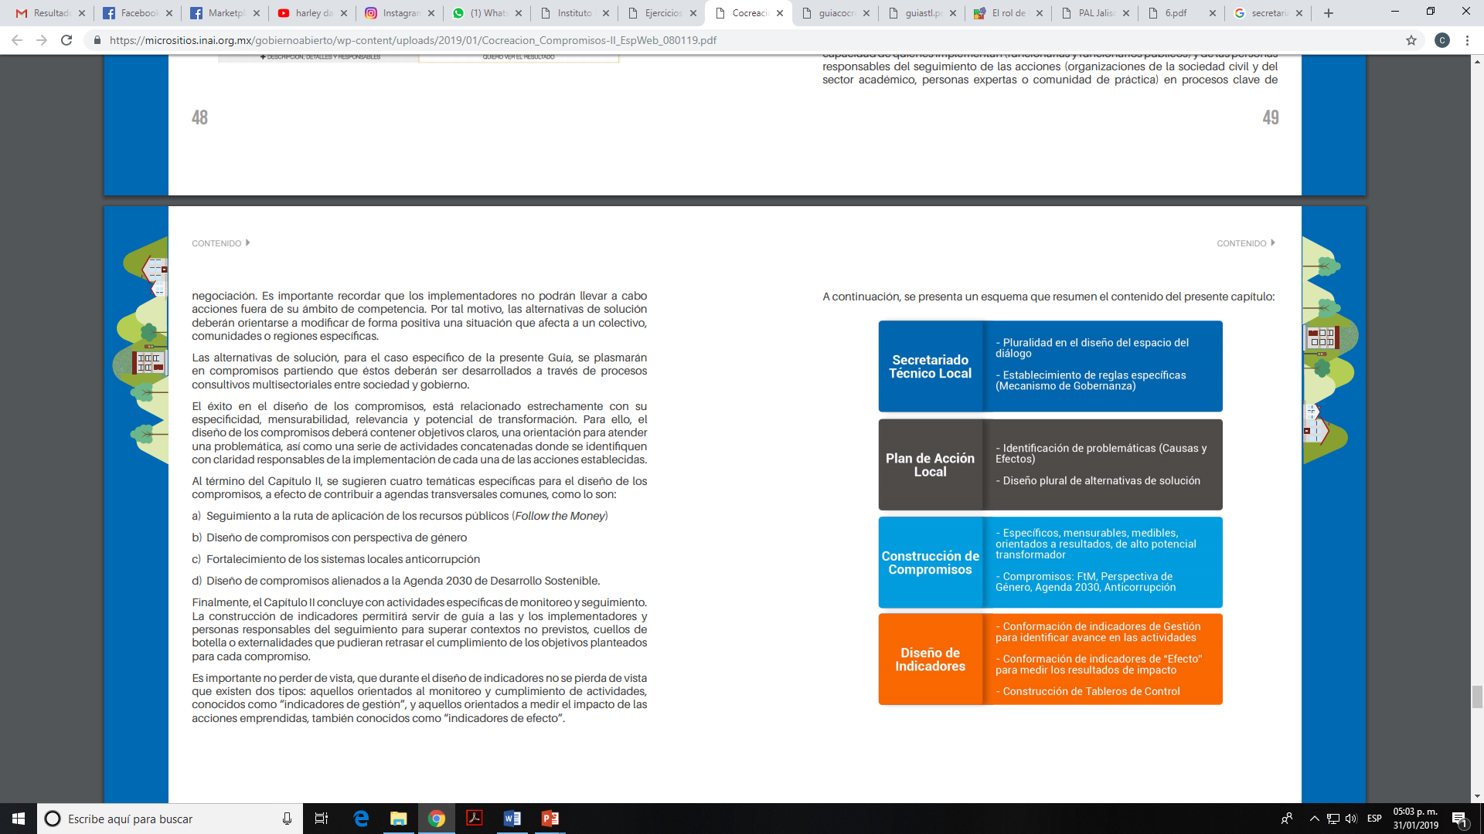
GOBIERNO ABIERTO

Slide 35


Slide 36
GOBIERNO ABIERTO
INSTITUTO DE TRANSPARENCIA, ACCESO A LA INFORMACIÓN PÚBLICA Y PROTECCIÓN DE DATOS PERSONALES DEL ESTADO DE MÉXICO Y MUNICIPIOS
DIRECCIÓN GENERAL DE TRANSPARENCIA, ACCESO A LA INFORMACIÓN PÚBLICA Y GOBIERNO ABIERTO.

Slide 37
ACTIVIDAD
Se realizarán preguntas y de manera ordenada quien tenga la respuesta, deberá levantar la mano para responder correctamente la pregunta.

Slide 38



¿Qué es el Gobierno Abierto?
Gobierno Abierto es un esquema de gestión y de producción de políticas públicas orientado a la atención y la solución colaborativa de los problemas públicos con base en colegiados plurales y, en cuyo trabajo, convergen la transparencia y la participación ciudadana como criterios básicos, en un ambiente de rendición de cuentas e innovación social.

Slide 39
¿Cuál es el Marco Normativo?

Slide 40
¿Cuáles son los pilares del Gobierno Abierto?
TRANSPARENCIA

Slide 41

¿Qué es el Ejercicio Local de Gobierno Abierto?
Es una iniciativa que busca incentivar la adopción, implementación y evaluación de prácticas de gobierno abierto en los estados y municipios de nuestro país

Slide 42

¿El Estado de México Cuenta con un Secretariado Técnico Local?
Si

Slide 43
Pausa de tres minutos, para continuar con el siguiente tema.

Slide 44


TRANSPARENCIA
PROACTIVA

Slide 45


Slide 46

Antecedentes
El 18 de marzo de 2016, el Consejo Nacional del SNT aprobó los lineamientos para determinar los catálogos de información de interés público; y para la emisión y evaluación de políticas de T.P.

Slide 47
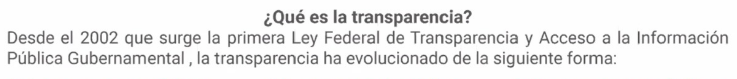
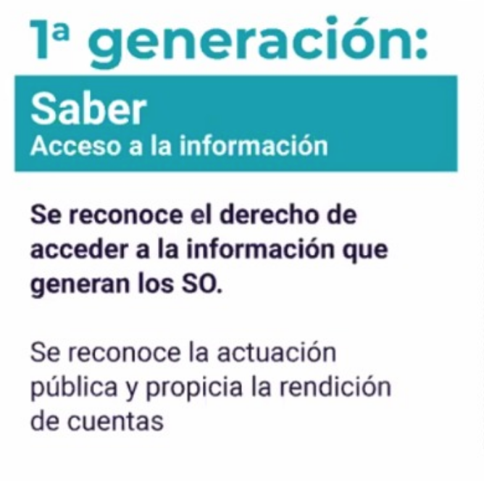
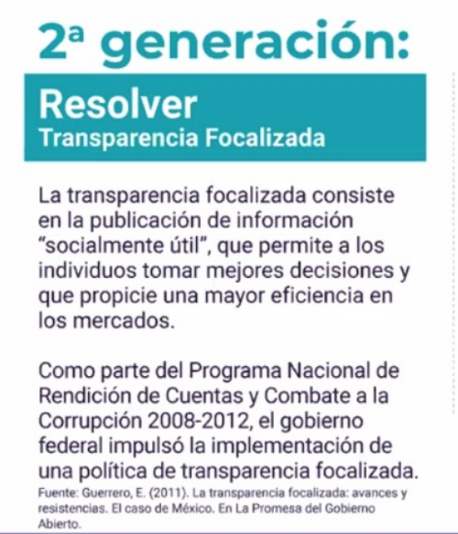
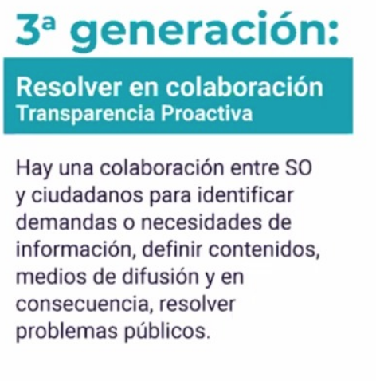

Slide 48


Antecedentes
Desde su aprobación a nivel nacional el Infoem en el 2018 emitió el siguiente Acuerdo:

Slide 49
Transparencia
Activa Reactiva

Slide 50
LA TRANSPARENCIA PROACTIVA ES PARTE DE LA TRANSPARENCIA ACTIVA…
¿POR QUÉ?

Slide 51
Porque se trata de información que voluntariamente los Sujetos Obligados ponen a disposición de los ciudadanos.

Slide 52

Definamos…

Slide 53
Es el conjunto de actividades e iniciativas ordenadas que van mas allá de las obligaciones que marca la ley.

Slide 54

Mide que tan buena relación existe entre los Sujetos Obligados y sus solicitudes de información.
Guillermo M.Cejudo. (2019). Transparencia Proactiva. En Diccionario de Transparencia y Acceso a la Información Pública(391). Ciudad de México: INAI.

Slide 55

Se debe generar información que beneficie a un número importante de solicitantes.
Guillermo M.Cejudo. (2019). Transparencia Proactiva. En Diccionario de Transparencia y Acceso a la Información Pública(391). Ciudad de México: INAI.

Slide 56

Reducirá los costos tanto de solicitudes de información como de respuestas.
Guillermo M.Cejudo. (2019). Transparencia Proactiva. En Diccionario de Transparencia y Acceso a la Información Pública(391). Ciudad de México: INAI.

Slide 57
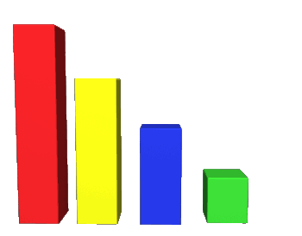
A mayor T.P.
menor solicitudes de información.

Slide 58
Busca identificar información que no se encuentre en el listado de información que deba ser publicada de manera obligatoria.

Slide 59
Características:
Permite el entendimiento y atención de problemas públicos;
Propicia una toma de decisiones informada;
Mejora la calidad de vida de los ciudadanos;
Fomenta la participación ciudadana;
Empodera al ciudadano.
Guillermo M.Cejudo. (2019). Transparencia Proactiva. En Diccionario de Transparencia y Acceso a la Información Pública(391). Ciudad de México: INAI.

Slide 60
Atributos:
Accesibilidad
Confiabilidad
Comprensibilidad
Oportunidad
Veracidad
Congruencia
Integralidad
Actualidad
Verificabilidad
Lineamientos para determinar los catálogos y publicación de Información de Interés Público y para la emisión y Evaluación de Políticas de Transparencia Proactiva.

Slide 61

PROPÓSITO
Respuesta a la demanda.
Promuevan participación activa de la sociedad en la solución de problemas públicos.
Permita la rendición de cuentas
Elevar en forma sostenida la publicación de información y bases de datos relevantes en formato de datos abiertos de información pública
Artículo 3 Fracción XLII. Ley de Transparencia y Acceso a la Información Pública del Estado de México y Municipios.

Slide 62
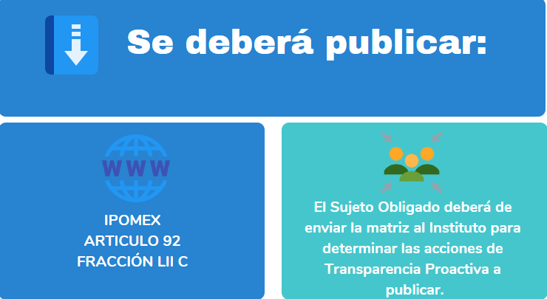

Slide 63
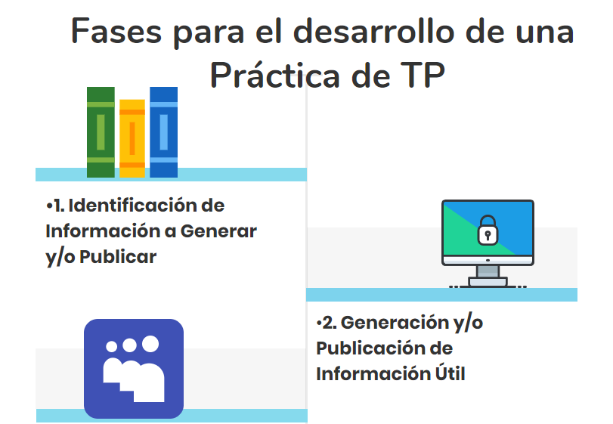
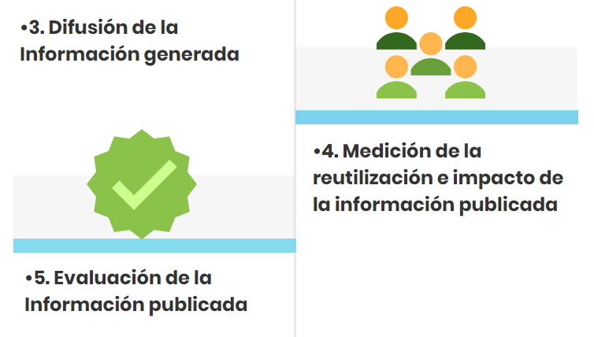

Slide 64
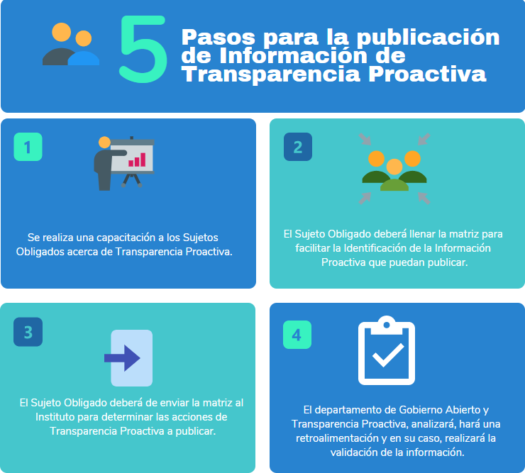


Slide 65

EJEMPLOS

Slide 66
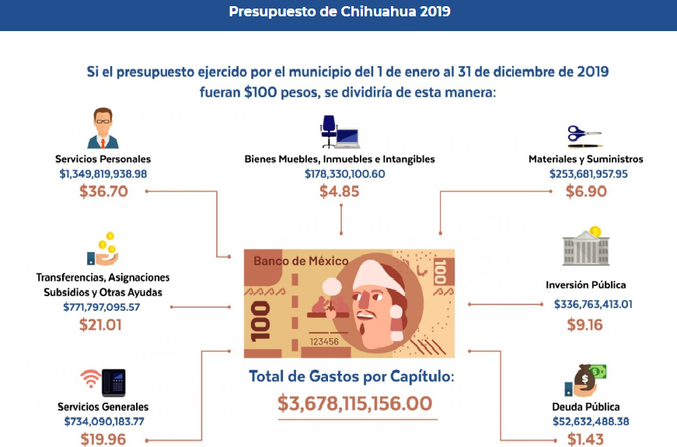
https://www.sindicatura.mx/como-vamos/presupuesto

Slide 67
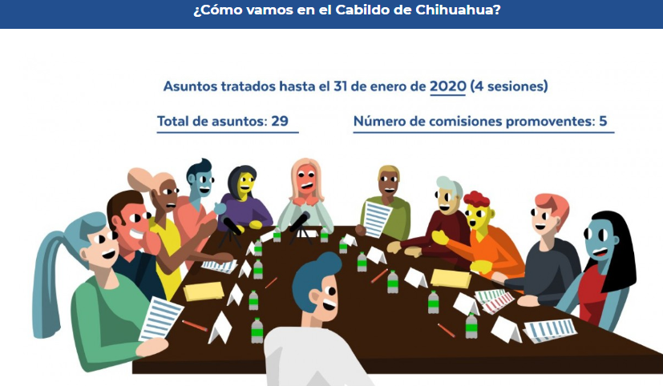
https://www.sindicatura.mx/como-vamos/presupuesto

Slide 68
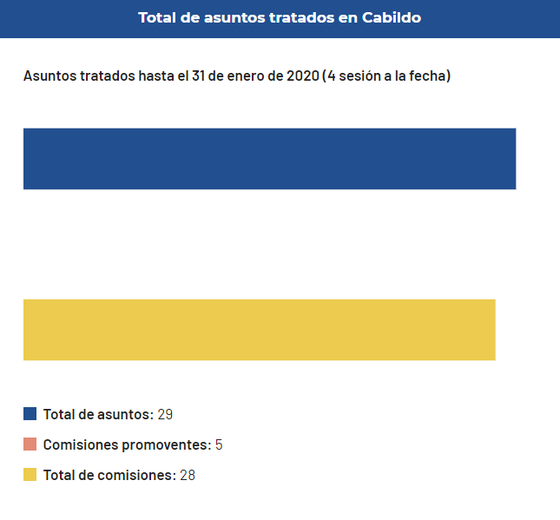
https://www.sindicatura.mx/como-vamos/presupuesto

Slide 69
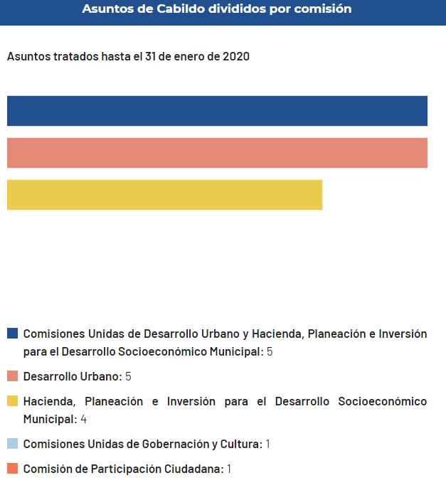
https://www.sindicatura.mx/como-vamos/presupuesto

Slide 70
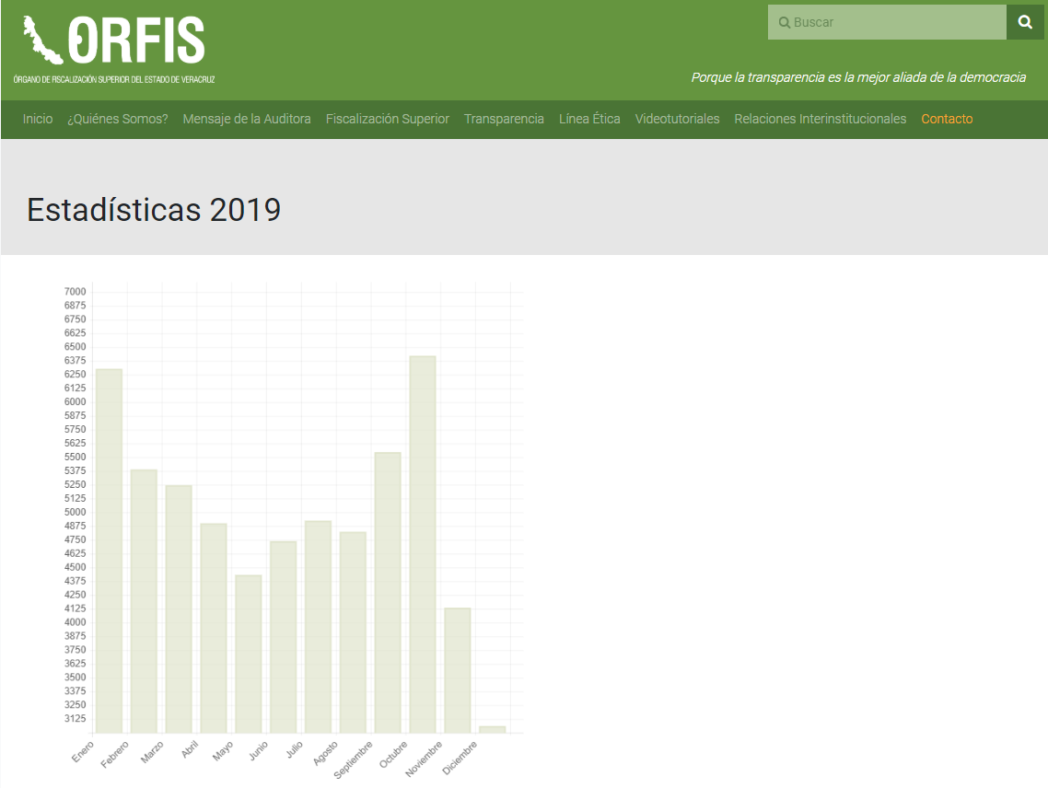
Estadísticas de Visitas
http://www.orfis.gob.mx/estadisticas-de-visitas/

Slide 71
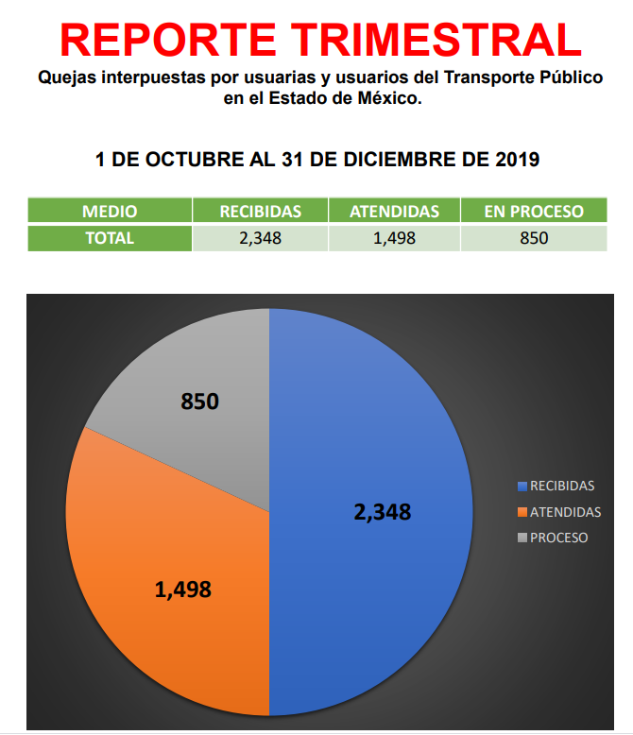
http://smovilidad.edomex.gob.mx/quejas-recibidas-servicio-publico-transporte

Slide 72
COVID-19
EDOMEX

Slide 73

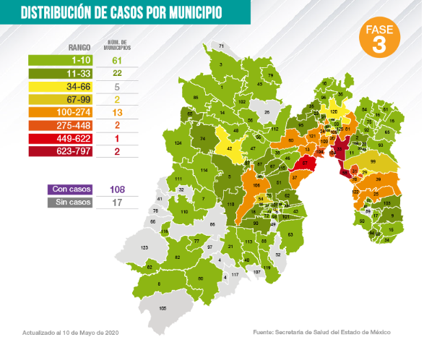
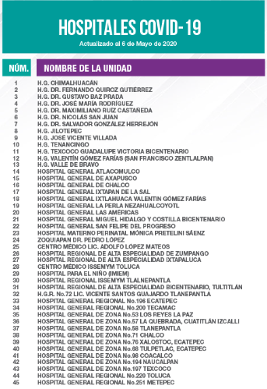
MICROSITIO COVID-19 INFOEM
http://www.infoem.org.mx/es/contenido/contingencia-ante-pandemia-por-covid-19

Slide 74

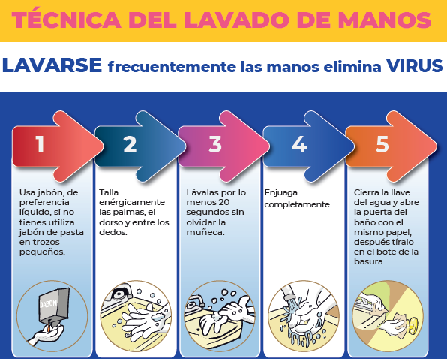
SECRETARÍA DE SALUD
https://www.gob.mx/salud

Slide 75
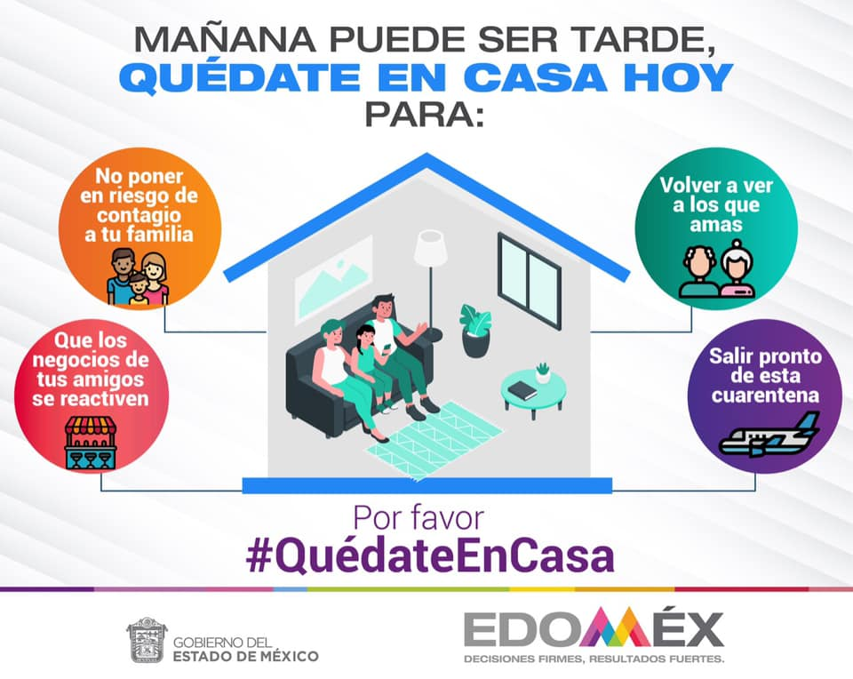
SECRETARÍA DE CULTURA
https://cultura.edomex.gob.mx/

Slide 76


Slide 77
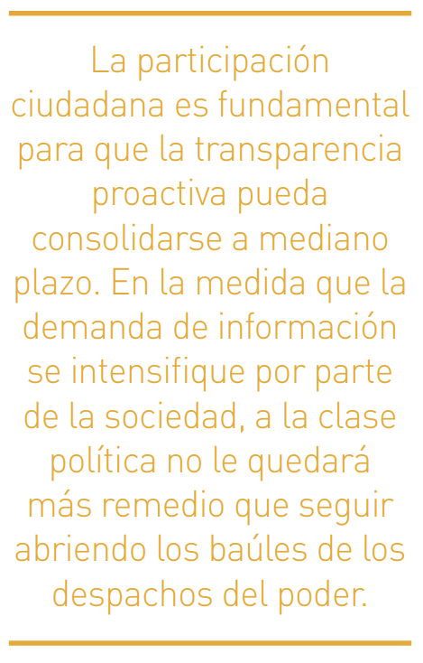

Slide 78
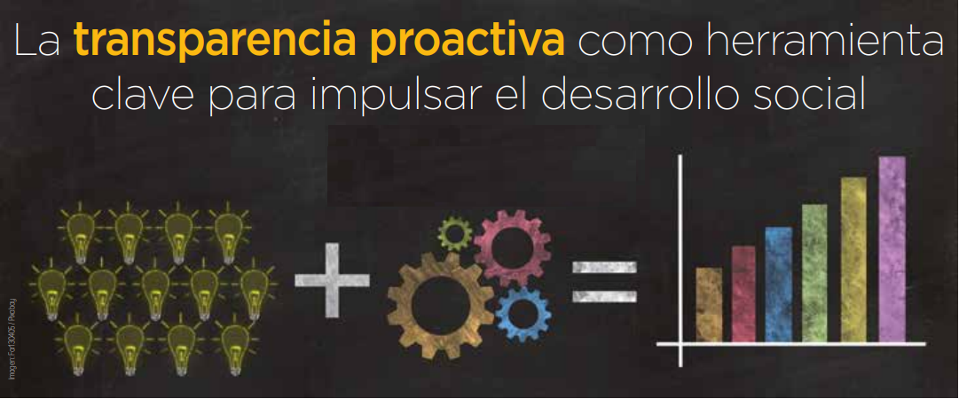

Slide 79


Actividad de Aprendizaje
Instrucciones: Indicar en la parte derecha si la obligación mencionada se trata de una Obligación Común o de Transparencia Proactiva.
Estructura Orgánica
Infografía acerca del tema COVID-19
Infografía acerca de las facultades de cada área
Objetivos de áreas de sujetos obligados
Directorio de redes sociales de los servidores públicos.
Diagrama sobre presupuesto asignado
Informes de Resultados
Estadísticas de asuntos divididos
Gráficas sobre solicitudes de información (Recibidas, atendidas, en proceso)
Infografía sobre convocatorias

Slide 80
CONCLUSIÓN
Reduce el número de solicitudes.
Puede ser un factor para recobrar la confianza de la ciudadanía.

